Slide 1



TRƯỜNG TIỂU HỌC NGUYỄN ĐỐC TÍN
CHÀO MỪNG CÁC THẦY, CÔ GIÁO ĐẾN VỚI TIẾT HỌC LỚP 5A
MÔN : TIẾNG VIỆT
ĐỌC :BÀI TINH THẦN HỌC TẬP CỦA NHÀ PHI - LÍT
Giáo viên: Đào Thị Vân Anh

Slide 2

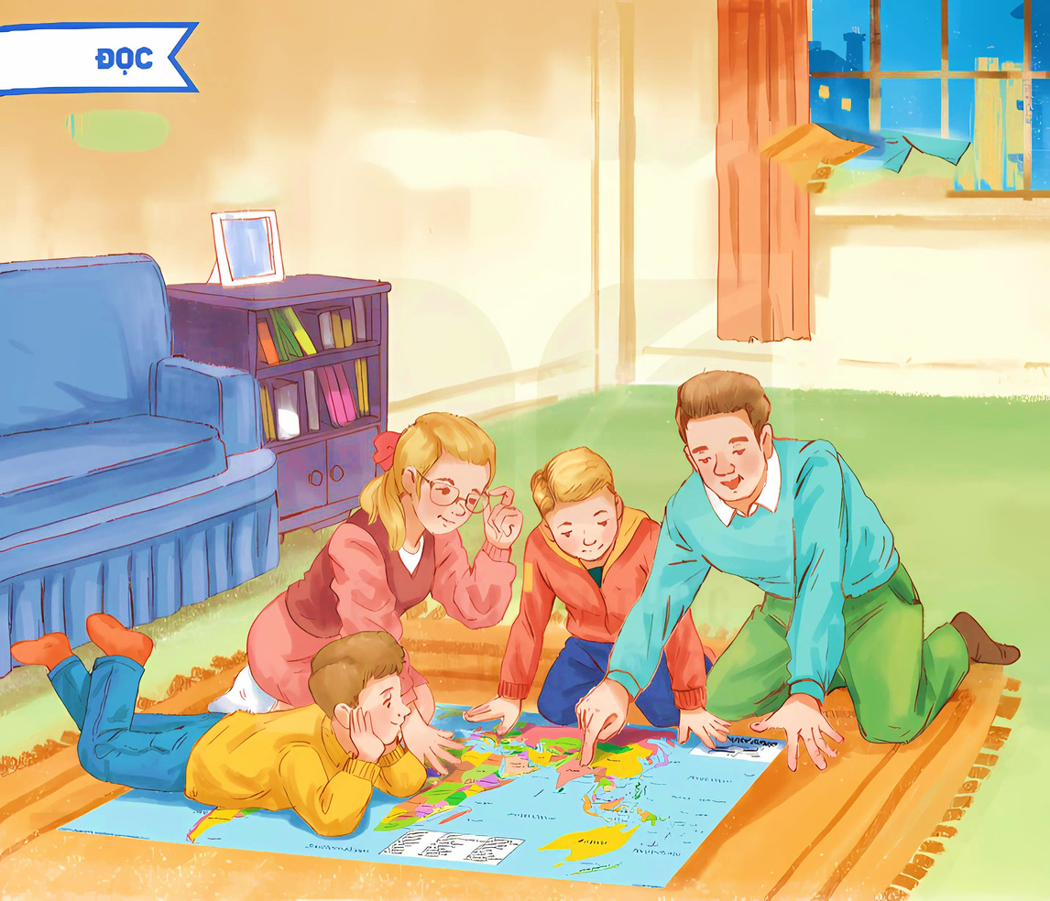




Slide 3


Slide 4


Thảo luận nhóm 4
Tìm từ cần nhấn giọng, cách đọc hay của từng đoạn, cả bài.

Slide 5
ĐOẠN 1
Phi-lít sinh ra và lớn lên trong một thị trấn nhỏ cùng bố mẹ và anh trai. Cậu bé rất ham học hỏi. Cậu hăng say nghiền ngẫm mọi cuốn sách hay tờ báo mình có được. Cậu luôn tập trung lắng nghe mọi người trong thị trấn chuyện trò để biết được thế giới bên ngoài. Phi-lít được như vậy là nhờ cách giáo dục của cha.

Slide 6
ĐOẠN 2
Cha Phi-lít luôn cho rằng, điều đáng buồn nhất là cả ngày không học được thứ gì. Vì vậy, để giữ gìn và phát huy tinh thần học tập cho cả gia đình, ông yêu cầu mỗi ngày ai cũng phải học được kiến thức mới, rồi trao đổi với nhau sau bữa tối. Chẳng hạn một hôm, như thường lệ, cha Phi-lít nói:
– Phi-lít, hãy cho cha biết hôm nay con học được gì mới.
– Con biết được dân số Nê-pan là bao nhiêu. – Phi-lít đáp.
– Dân số của Nê-pan à? Ừ, tốt lắm! – Cha cậu nói.
Sau đó, cha quay sang hỏi mẹ:
– Mẹ nó có biết dân số của Nê-pan là bao nhiêu không?
Mẹ cậu cười, hỏi lại:
– Nê-pan ư? Nó ở đâu nhỉ?
– Phi-lít! – Cha nói. – Con mang bản đồ thế giới ra đây, chúng ta cùng xem vị trí địa lí của Nê-pan nhé!
Tấm bản đồ được trải ra nền nhà. Cả nhà xúm lại tìm xem Nê-pan ở đâu.

Slide 7
ĐOẠN 3
Thời thơ ấu, Phi-lít chưa thấy được lợi ích của phương pháp học tập đó. Sau này, Phi-lít thi đỗ đại học. Cậu theo học một số vị giáo sư nổi tiếng. Điều khiến cậu thấy thú vị là có những kiến thức các giáo sư dạy khá giống với thứ cha từng yêu cầu cậu học, chỉ là phát triển hơn lên mà thôi.

Slide 8
Phi-lít sinh ra và lớn lên trong một thị trấn nhỏ cùng bố mẹ và anh trai. Cậu bé rất ham học hỏi. Cậu hăng say nghiền ngẫm mọi cuốn sách hay tờ báo mình có được. Cậu luôn tập trung lắng nghe mọi người trong thị trấn chuyện trò để biết được thế giới bên ngoài. Phi-lít được như vậy là nhờ cách giáo dục của cha.
Cha Phi-lít luôn cho rằng, điều đáng buồn nhất là cả ngày không học được thứ gì. Vì vậy, để giữ gìn và phát huy tinh thần học tập cho cả gia đình, ông yêu cầu mỗi ngày ai cũng phải học được kiến thức mới, rồi trao đổi với nhau sau bữa tối. Chẳng hạn một hôm, như thường lệ, cha Phi-lít nói:
– Phi-lít, hãy cho cha biết hôm nay con học được gì mới.
– Con biết được dân số Nê-pan là bao nhiêu. – Phi-lít dáp.
– Dân số của Nê-pan à? Ừ, tốt lắm! – Cha cậu nói.
Sau đó, cha quay sang hỏi mẹ:
– Mẹ nó có biết dân số của Nê-pan là bao nhiêu không?
Mẹ cậu cười, hỏi lại:
– Nê-pan ư? Nó ở đâu nhỉ?
– Phi-lít! – Cha nói. – Con mang bản đồ thế giới ra đây, chúng ta cùng xem vị trí địa lí của Nê-pan nhé!
Tấm bản đồ được trải ra nền nhà. Cả nhà xúm lại tìm xem Nê-pan ở đâu.
Thời thơ ấu, Phi-lít chưa thấy được lợi ích của phương pháp học tập đó. Sau này, Phi-lít thi đỗ đại học. Cậu theo học một số vị giáo sư nổi tiếng. Điều khiến cậu thấy thú vị là có những kiến thức các giáo sư dạy khá giống với thứ cha từng yêu cầu cậu học, chỉ là phát triển hơn lên mà thôi.
(Theo Trương Cần)

Slide 9


Slide 10
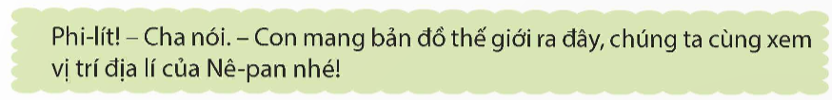
1. Tìm đại từ xưng hô trong đoạn sau và cho biết chúng được dùng để chỉ ai.

Slide 11

2. Chọn từ thích hợp thay cho bông hoa.
kiến thức
trí thức
trí nhớ
a) là người chuyên làm việc trí óc và có tri thức chuyên môn.
b) là những hiểu biết do tìm hiểu, học tập mà có được.
c) là khả năng giữ lại và tái hiện ra trong trí óc những điều đã biết, đã trải qua.

Slide 12
RUNG CHUÔNG VÀNG

Slide 13



là người chuyên làm việc trí óc và
có tri thức chuyên môn.
Câu 1:
Kiến thức
A
Hết giờ
3
1
4
2
5
0
Trí nhớ
B
Trí thức
C

Slide 14
là những hiểu biết do tìm hiểu, học tập
mà có được.
Câu 2:
Trí thức
A
3
1
2
0
4
Hết giờ
5
Kiến thức
B
Trí nhớ
C

Slide 15
là khả năng giữ lại và tái hiện ra trong trí
óc những điều đã biết, đã trải qua.
Câu 3:
Trí thức
A
3
1
2
0
4
Hết giờ
5
Trí nhớ
B
Kiến thức
C

Slide 16



Notes:
Thiết kế: Hương Thảo – Zalo 0972115126

